Slide 1

Stage de Licence Informatique
-- Site web collaboratif --
Elèves : Desmauts M - Evers P.
Professeur : Goeffon Adrien
Diplôme : L3 Informatique
Année : 2012

Slide 2
Introduction
Cadre :
licence 3 informatique
Période :
23 Avril – 30 Mai
Choix contexte :
entreprise – faculté
Dans le cas de la faculté :
sujet attribué à chaque groupe de 2 étudiants
Maitre de stage :
Mr Adrien Goeffon

Slide 3
Sommaire
Le projet
Rappel du contexte
Les besoins
Langages utilisés
La solution
Base de données
IHM
Les deux grandes parties
Evolutions possible

Slide 4
Le projet
Le contexte
Réalisation d’une application web :
gérant un catalogue de films (prenons l’exemple d’Allociné..)
permettant la notation des films
fournissant une liste de statistiques
avec une gestion d’utilisateurs et de leurs droits
simple d’utilisation
évolutive

Slide 5
Le projet
Les besoins
Ajout / modification / suppression d’un film
Gestion / import des données
Affichage des données relatives
Ajout / modification / suppression d’utilisateurs
Gestion des droits d’utilisateur
Aspect communautaire
Gestion de groupes d’utilisateurs
Notation des films
Génération de statistiques

Slide 6




Le projet
Langages
Php (orienté objet)
Html
Css
Javascript
Ajax
Mysql
Frameworks :
Dojo Toolkit
HighCharts

Slide 7
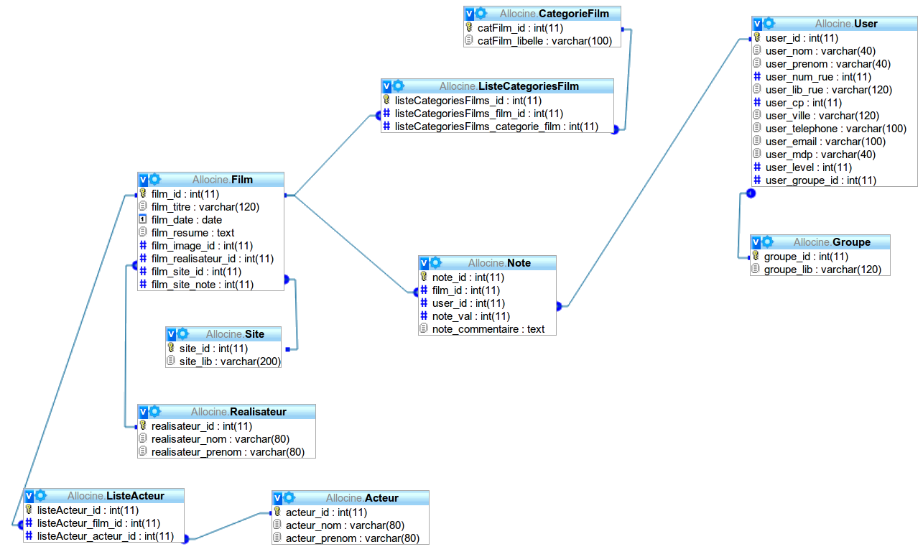
La solution
Ellaboration de la base de données

Slide 8
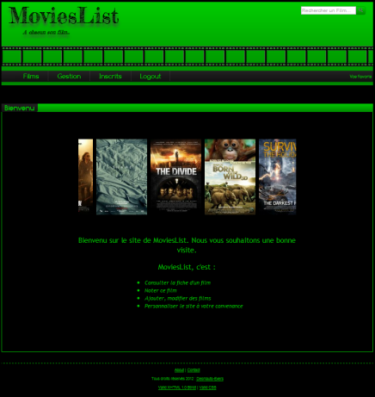
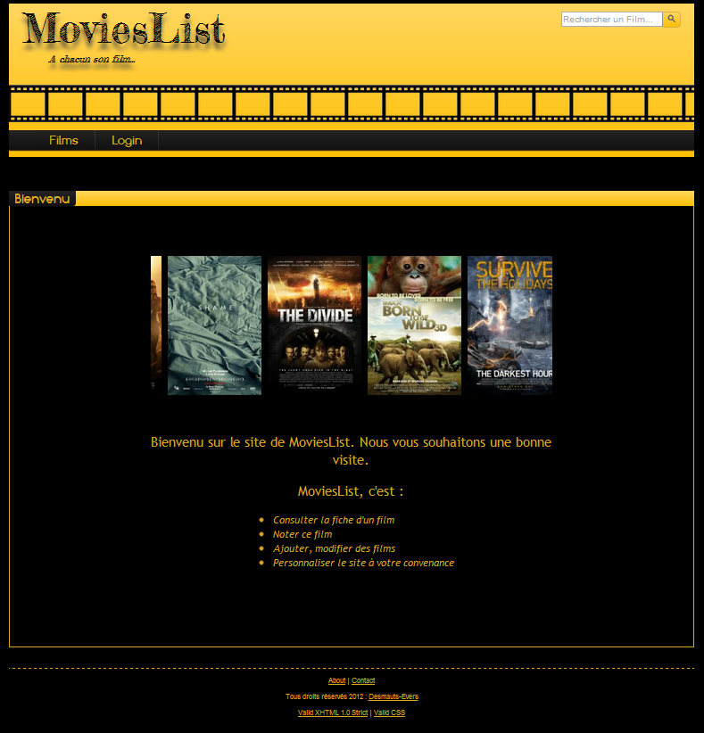
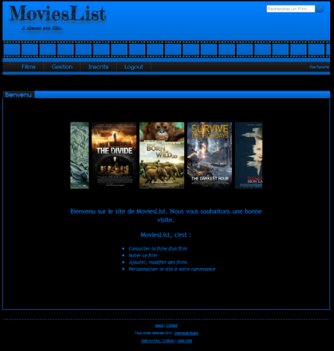

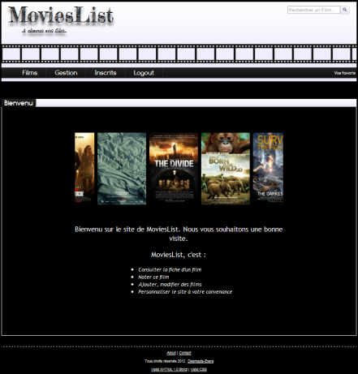
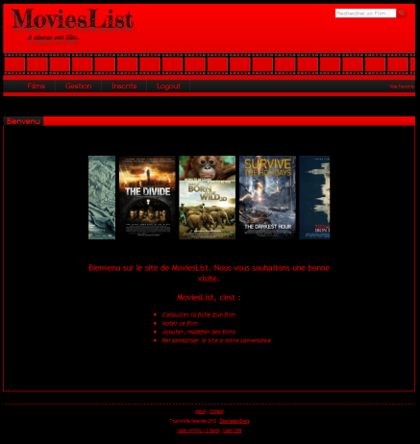
La solution
Réalisation du prototype d’ihm

Slide 9
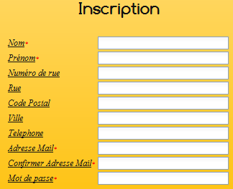
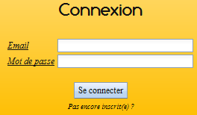



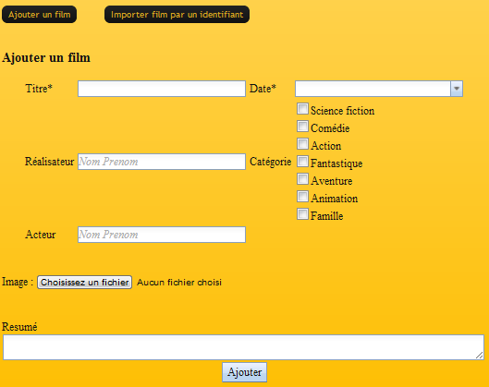
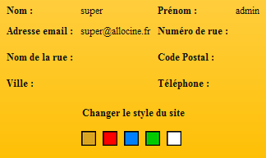
La solution
Deux grandes parties:
Utilisateur
Une fois inscrit, l’utilisateur peut se connecter
Accès à la gestion
L’utilisateur doit être de niveau > 1 !!

Slide 10
La solution
Utilisateur – ses droits
 | Droit des utilisateurs
Fonctions | 0 | 1 | 2 | 3
Visionner une fiche de film
Supprimer un groupe
Créer un groupe
Noter un film
Modifier un film
Ajouter un film
Supprimer un film
Modifier un utilisateur
Supprimer un utilisateur

Slide 11
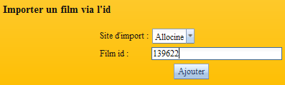
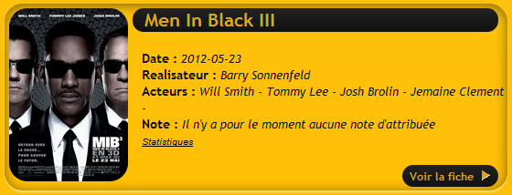
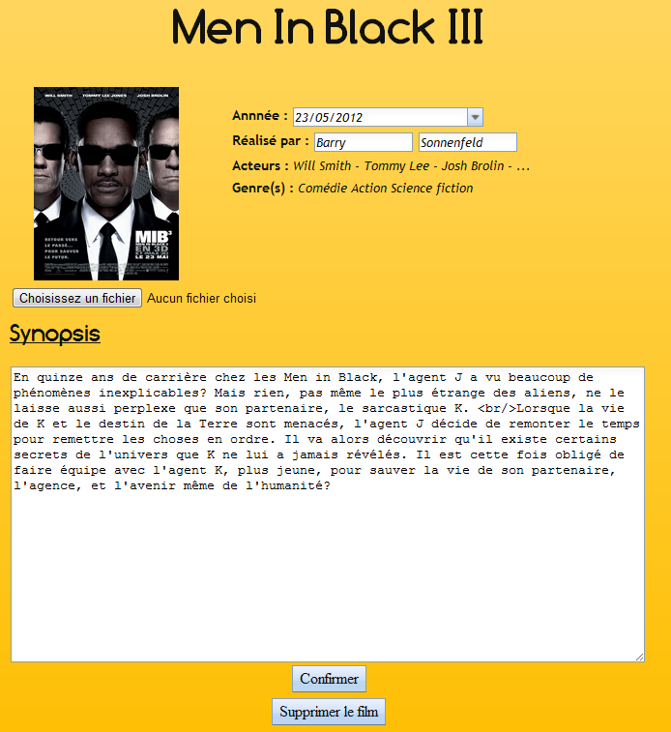


La solution
Deux grandes parties:
Film
Visualisation du film dans la section recherche
Récupération de l’id sur le site Allociné
Détails du film
Modification de la fiche
Suppression
Si niveau = 3

Slide 12
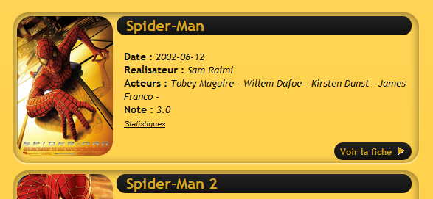
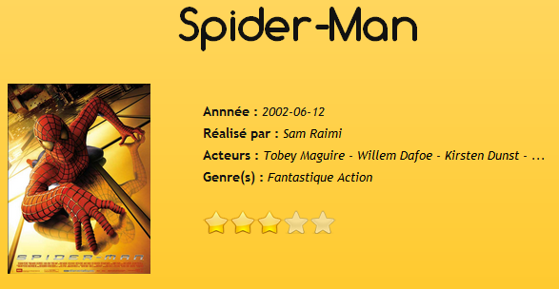
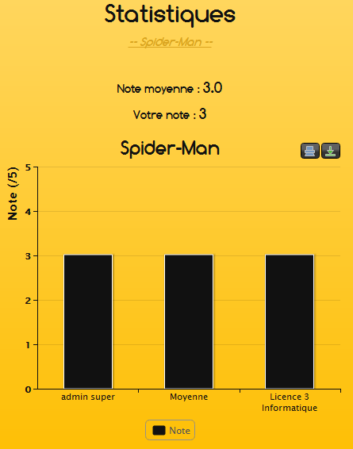
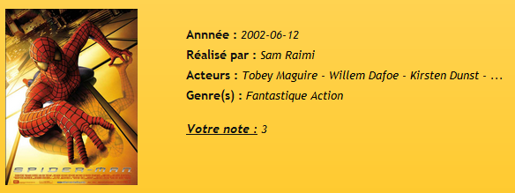
La solution
Les statistiques
> L’utilisateur, s’il est de niveau > 1, peut noter le film (une seule fois).
Dans ce cas, l’on peut voir la note qu’il a mis au film.
> Un accès statistique est réservé aux utilisateurs de niveau > 1 où l’on peut y trouver sa note sur un film, ainsi que la moyenne et enfin la note moyenne du groupe auquel l’utilisateur appartient.

Slide 13
Evolutions
Evolution dynamique de la base de données :
Partie ajout / modification / suppression d’une table
Etendre les fonctionnalités du site sous différentes catégories :
Livres
Jeux vidéos
…

Slide 14
Conclusion
Connaissances approfondies en programmation web
Ordonnancement du travail et répartition des taches
Mise en pratique des connaissances vues en cours

